Slide 1
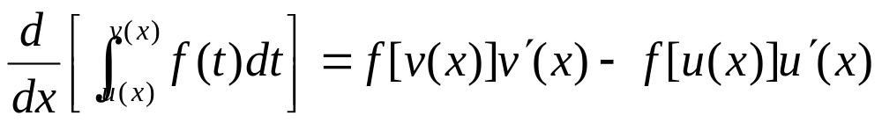
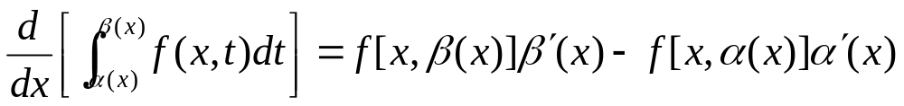
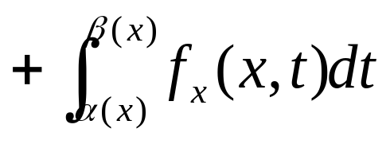
两个求导公式
1 关于一元函数含参变量积分的求导公式
2 关于二元函数含参变量积分的求导公式

Slide 2
第三章 行波法与积分变换法
本章我们将介绍另外两个求解定解问题的方法，
一是行波法(或达朗贝尔解法)，二是积分变换法。
行波法只能用于求解无界区域内波动方程的定
解问题。
虽有很大的局限性，但对于波动问题有其
特殊的优点，所以该法是数理方程的基本解法之一。
积分变换法不受方程类型的限制，主要用于无
界区域，但对于有界区域也能应用。

Slide 3
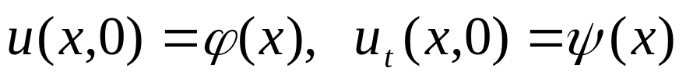
3.1 达朗贝尔公式.波的传播
3.1.1 弦振动方程的达朗贝尔解法
如果我们所考察的弦线长度很长，
而我们需要
知道的又只是在较短时间且离开边界较远的一段
范围内的振动情况，
那么边界条件的影响就可以
忽略。
不妨把所考察弦线的长度视为无限，而需
要知道的只是有限范围内的振动情况。
此时，定解问题归结为如下形式：
(1)
(2)

Slide 4

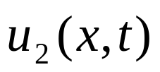
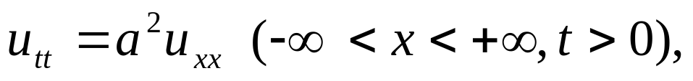
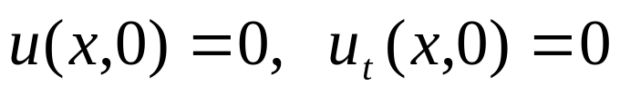
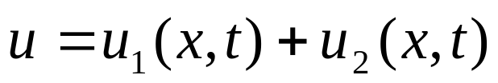
(1)
(2)
对于上述初值问题，由于微分方程及定解条件
都是线性的，所以叠加原理同样成立。
即如果
和
分别是下述初值问题
(3)
(4)
和
(5)
(6)
的解，
则
是原问题(1)(2)的解。

Slide 5
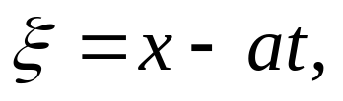

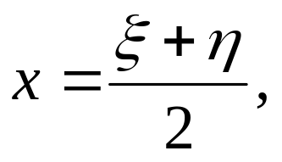
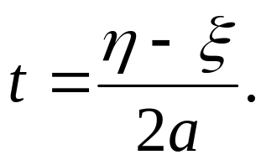


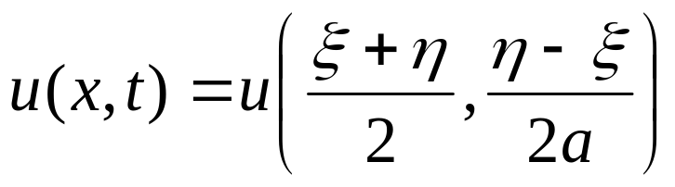

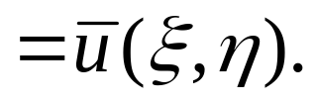



(3)
(4)
首先我们考察问题(3)(4).
通过自变量变换求解。
为此，令
(7)
其逆变换为
(8)
用
记新的未知函数，则

Slide 6
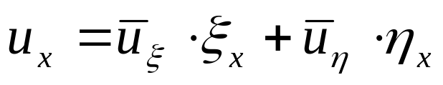
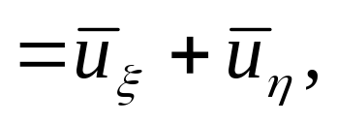
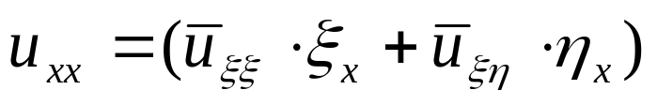
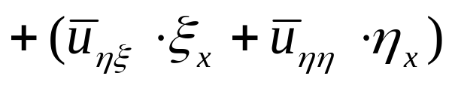
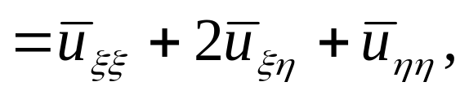
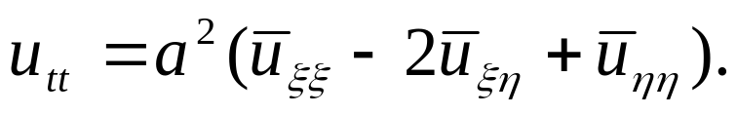
(3)
(4)
(7)
利用复合函数微分法则，得到
(9)
同理可得
(10)
将(9)(10)代入方程(3)化简即得

Slide 7
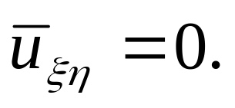




(3)
(4)
(7)
将(9)(10)代入方程(3)化简即得
(11)
方程(11)可以通过积分法直接求解。
先关于
积分一次，
再关于
积分一次，便可得到方程(11)
的通解为
(12)
其中
都是具有二阶连续导数的任意函数。
再将自变量变换(7)代入(12)则可得

Slide 8




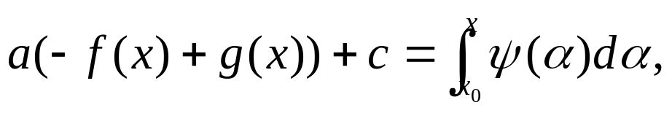


(3)
(4)
方程(3)的通解可表示为
(13)
下面，我们利用初始条件(4)来确定通解(13)中
的任意函数
将(4)代入(13)得
(14)
(15)
再将(15)式两边积分得
(16)
其中
是任意一点，而
是积分常数。

Slide 9
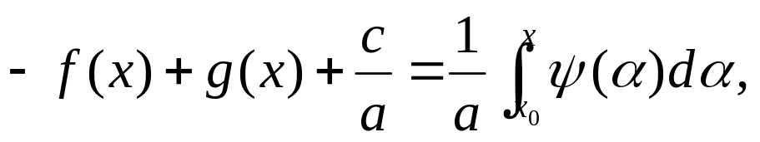
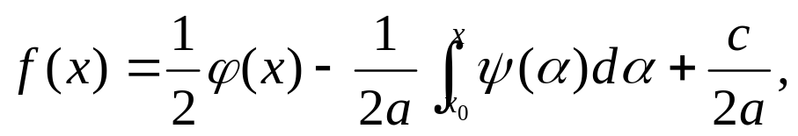
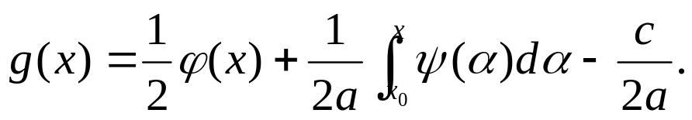
(3)
(4)
方程(3)的通解可表示为
(13)
(14)
(16)
由(14)和(16)变形得
(17)
把(17)代入通解式(13)得初值问题(3)(4)的解

Slide 10
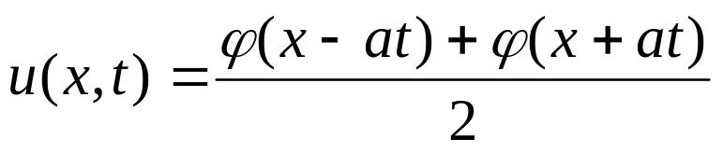
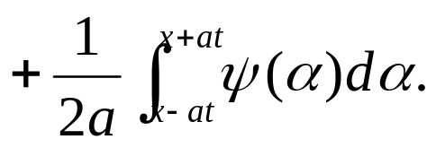
(3)
(4)
方程(3)的通解可表示为
(13)
(17)
(18)
这个公式称为无限长弦自由振动的达朗贝尔公式，
或称达朗贝尔解。
这种求解方法称为达朗贝尔解法。

Slide 11


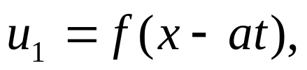

(3)
(4)
(13)
3.1.2 达朗贝尔解的物理意义
从通解(13)式可见，自由弦振动方程的解，可
以表示成形如
和
的两个函数之和
通过它们可以清楚地看出波动传播的性质。
先考察
(19)
显然它是方程(3)的解。
给
以不同的值，就可以
看出弦在各个时刻相应的振动状态。

Slide 12









(3)
(4)
(13)
3.1.2 达朗贝尔解的物理意义
先考察
(19)
在
时，
它对应于初始时刻的
振动状态
(相当于弦在初始时刻各点的位移状态)，
如图3.1实线所示
图3.1

Slide 13

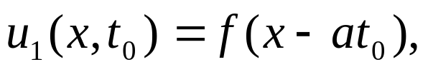


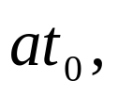




(3)
(4)
(13)
3.1.2 达朗贝尔解的物理意义
先考察
(19)
经过时间
后，
在
平面上，
它相当于原来的图形
向右平移了一段距离
图3.1

Slide 14

(3)
(4)
(13)
3.1.2 达朗贝尔解的物理意义
随着时间的推移，这个图还将不断地向右移动，
这说明当方程(3)的解表示成
的形式时，
振动的波形是以常速度
向右传播，
图3.1

Slide 15
(3)
(4)
(13)
3.1.2 达朗贝尔解的物理意义
因此，由函数
所描述的振动规律，称为
右传播波。
同样，形如
的解，称为左传播波
它描述的振动波形是以常速度
向左传播。
图3.1

Slide 16
(3)
(4)
(13)
3.1.2 达朗贝尔解的物理意义
由此可见，通解(13)表示弦上的任意扰动总是
以行波形式分别向两个方向传播出去，
其传播速度
正好是方程(3)中出现的常数
达朗贝尔解法又称为行波法
图3.1

Slide 17



(3)
(4)
(18)
3.1.3 依赖区间、决定区域和影响区域
初值问题(3)(4)的解在一点
的数值与初值
条件在
轴上哪些点的值有关？
从达朗贝尔公式(18)可以看到，
解在
点的
数值仅依赖于
轴的区间
上的初值
条件，而与其他点上的初值条件无关，
这个区间
称为点
的依赖区间。

Slide 18
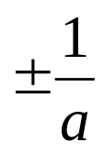





(3)
(4)
(18)
3.1.3 依赖区间、决定区域和影响区域
它是过
点分别作斜率为
的直线与
轴所交截得的区间，
如图3.2所示。
图3.2
依赖区间

Slide 19









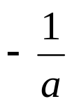


(3)
(4)
(18)
3.1.3 依赖区间、决定区域和影响区域
考虑初始轴
上的一个
区间
过点
过点
作斜率
为
为
的直线
的直线
过点
作斜率
为
的直线
图3.3
它们和区间
一起构成一个三角形
区域，如图3.3所示。

Slide 20
(3)
(4)
(18)
3.1.3 依赖区间、决定区域和影响区域
此三角形区域中任一点
的依赖区间都落在区间
内部，
因此，解在三角形
区域中的数值完全由区间
图3.3
上的初值条件决定，
而与此区间外的初值条件无关。

Slide 21
(3)
(4)
(18)
3.1.3 依赖区间、决定区域和影响区域
此三角形区域称为区间
的决定区域。
决定区域
即给定区间
上的初值
图3.3
条件，就可以在其决定区域中决定
初值问题(3)(4)的解。

Slide 22


(3)
(4)
(18)
3.1.3 依赖区间、决定区域和影响区域
问题：
如果在初始时刻
扰动仅在一有限
区间
上存在，
则
经过时间
后，它所影响
到的范围是什么呢？
图3.4
我们知道，波动是以一定的速度
向两个方向传播

Slide 23




(3)
(4)
(18)
3.1.3 依赖区间、决定区域和影响区域
因此，经过时间
后，它所
传到的范围(受初始扰
动影响到的范围)由
不等式
(20)
图3.4
所限定，
而在此范围之外仍处于静止状态。

Slide 24

(3)
(4)
(18)
3.1.3 依赖区间、决定区域和影响区域
(20)
在
平面上，(20)式
影响区域
所表示的区域称为区间
的影响区域，如右图
在此区域中，初值问题的解
图3.4
的数值是受到区间
上初值条件的影响的；

Slide 25
(3)
(4)
(18)
3.1.3 依赖区间、决定区域和影响区域
(20)
在
平面上，(20)式
影响区域
所表示的区域称为区间
的影响区域，如右图
在此区域外，初值问题的解
图3.4
的数值则不受区间
上初值条件的影响。

Slide 26
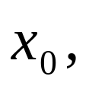





(3)
(4)
(18)
3.1.3 依赖区间、决定区域和影响区域
(20)
特别的，将区间
影响区域
收缩为一点
则可得
一点
的影响区域，如右图
为过此点的两条斜率各为
图3.5
的直线
所夹成的角形区域。

Slide 27
(1)
(2)
(3)
(4)
(5)
(6)
为了求解问题(5)(6)，我们利用齐次化原理，
把非齐次方程的求解问题化为相应的齐次方程
的情况来处理，
从而可以直接利用前面有关齐
次方程的结果。

Slide 28

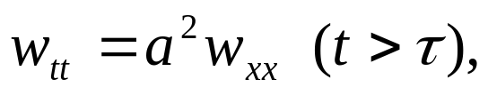
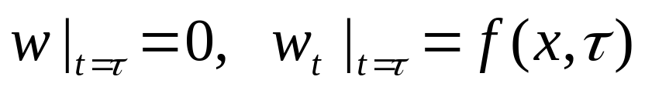

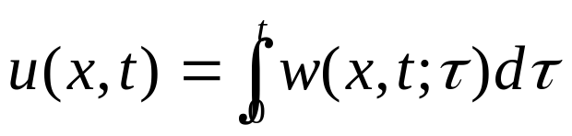
(5)
(6)
3.1.4 齐次化原理
齐次化原理
若
是初值问题
(21)
的解(其中
为参数),
则
(22)
就是初值问题(5)(6)的解。

Slide 29

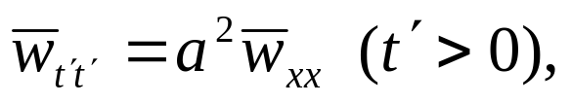
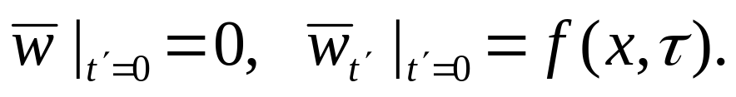
(5)
(6)
(21)
(22)
令
并记
则问题(21)可化为如下形式：
(23)

Slide 30
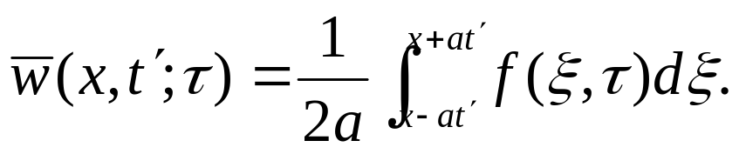
(22)
令
并记
则问题(21)可化为如下形式：
(23)
由达朗贝尔公式(18)
(18)
知问题(23)的解为

Slide 31
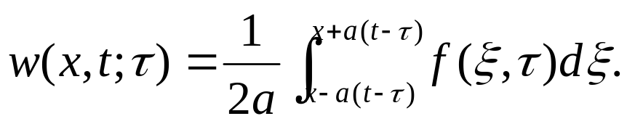
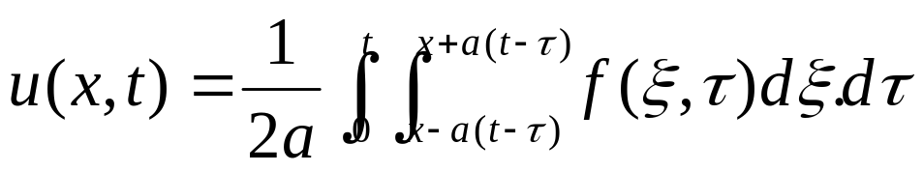
(5)
(6)
(22)
由
将变量还原得
(24)
再将(24)代入公式(22)即得初值问题(5)(6)的解
(25)

Slide 32
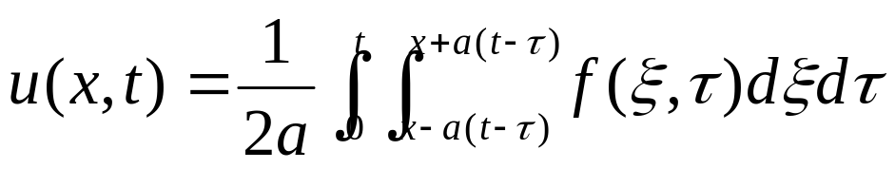


(5)
(6)
(25)
事实上，由(25)确定的函数确是问题(5)(6)的解
二元函数含参变量积分的求导公式:

Slide 33

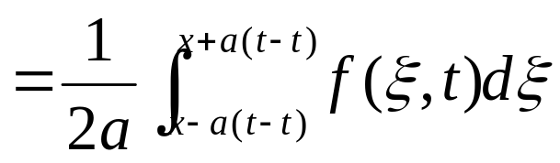
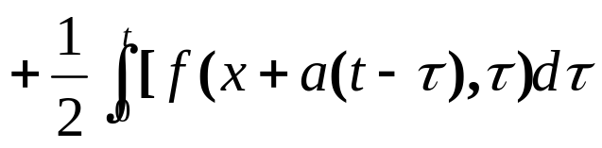

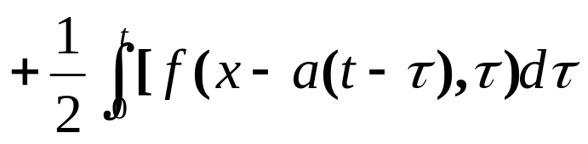
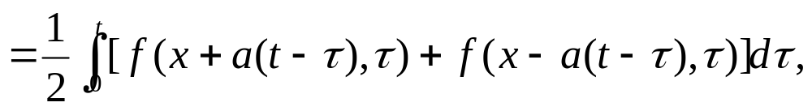
(5)
(6)
(25)
事实上，由(25)确定的函数确是问题(5)(6)的解
当
具有一阶连续导数时，由(25)式可得

Slide 34
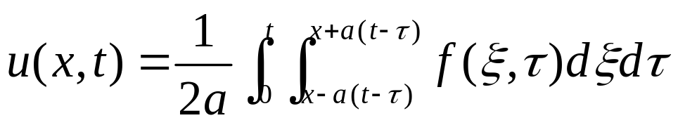
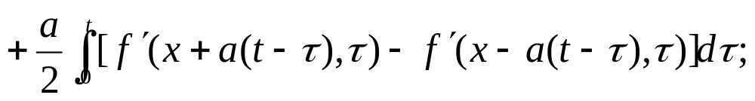
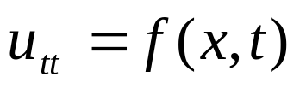
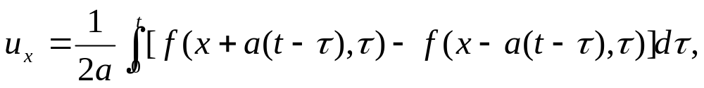
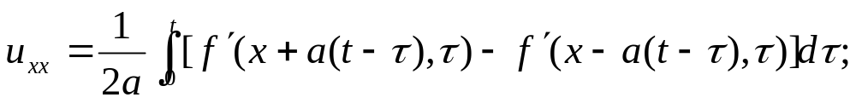

(5)
(6)
(25)

Slide 35




(5)
(6)
(25)
于是
即(25)满足方程(5)。
再验证初始条件(6)。
由(25)式及
的表达式
可得
以上证明了由(25)确定的函数确是初值问题(5)(6)的解。

Slide 36


(18)
(25)
由叠加原理，可得定解问题(1)(2)
(1)
(2)
解可表示为
(26)

Slide 37








(26)
例
求解下列初值问题
解
由公式(26)得

Slide 38
内容小结
1
无限长弦自由振动问题
(3)
(4)
的达朗贝尔解为公式
(18)
其中方程(3)的通解形式为
(13)
行波法或达朗贝尔解法

Slide 39
内容小结
2
无限长弦强迫振动问题
(1)
(2)
的解为公式
(26)

Slide 40
内容小结
3
达朗贝尔解的物理意义
依赖区间
决定区域
影响区域
影响区域

Slide 41


思考题：求解定解问题
1.
2.

Slide 42






练习
用行波法求解下列定解问题
解
振动方程的通解为
其中
都是具有二阶连续导数的任意函数。
下面，我们利用边界条件来确定通解中的任意
函数
首先由条件
令

Slide 43





练习
用行波法求解下列定解问题
解
振动方程的通解为
利用条件
令

Slide 44





练习
用行波法求解下列定解问题
解
振动方程的通解为
将
代入通解公式即得定解问题的解为

